Slide 1
Virtual Memory
זיכרון וירטואלי

Slide 2
Virtual Memory
מטרות
להסביר את היתרונות של זכרון וירטואלי
להסביר את העקרונות של דפדוף, החלפת דפים, דפים לפי דרישה
להציג אלגוריתמים לבחירת דפים
להסביר את העקרונות של working set model

Slide 3
Virtual Memory
רקע
קוד צריך להימצא בזכרון בשביל הרצה, אבל שימוש בכל התוכנית יחד הוא נדיר
  קוד לטיפול בשגיאות, מערכים ושאר משתנים שמקבלים הקצאה גדולה של זכרון שלא תמיד בשימוש, פונקציות שלא בשימוש
כל הקוד של התוכנית לא נצרך באותו הזמן
אפשרות להריץ תוכנית שרק חלק ממנה טעונה
  תוכנית פחות מוגבלת בכמות הזכרון הפנוי
  כל תוכנית צורכת פחות זכרון בזמן ריצה ← יותר תוכניות נמצאות בזכרון ורצות ביחד
    יותר ניצול מעבד ויותר תפוקה מבלי לפגוע בזמן תגובה או ביצוע
  פחות שימוש בקלט/פלט כדי לטעון ולהחליף תוכניות בזכרון ← כל תוכנית רצה יותר מהר

Slide 4
Virtual Memory
רקע
זכרון וירטואלי – הפרדה של הזכרון הלוגי של המשתמש מהזכרון הפיזי
  רק חלק מהתוכנית צריך להיות בזכרון בשביל הרצה
  תוכנית לא צריכה להיות מוגבלת יותר ע"י כמות הזכרון הפיזי שבמחשב. ניתן לכתוב תוכניות בגודל הרבה יותר גדול מהזכרון הפיזי
  זמן יצירת תהליך יותר יעיל – לא צריך להקצות זכרון עבור כל הזכרון שהתהליך דורש
מרחב כתובות וירטואלי – מבחינה לוגית, איך תהליך מאוחסן בזכרון
  מתחיל בדרך כלל בכתובת לוגית מסויימת (למשל 0) וממשיך עד סוף המרחב
  הזכרון הפיזי מאורגן בצורת page <-> frame
  מיפוי של הזכרון הלוגי לפיזי

Slide 5
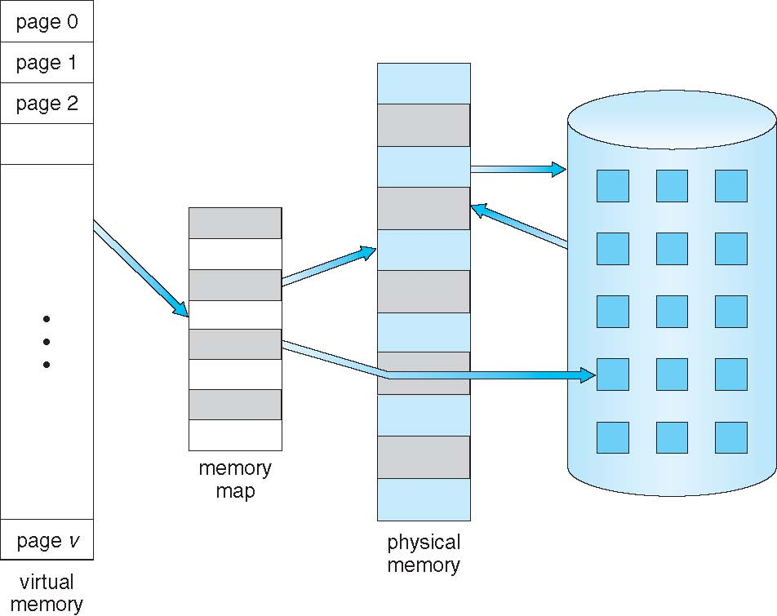
Virtual Memory

Slide 6
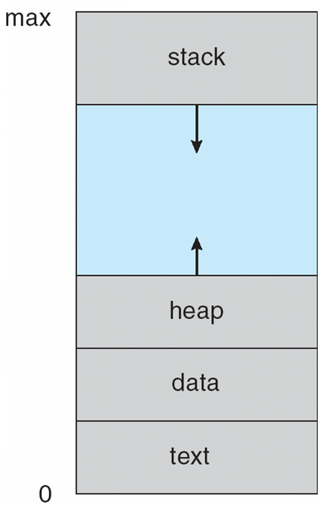
Virtual Memory
מרחב הכתובות של תהליך
ה stack שמשמש לפונקציות וה heap שמשמש לזכרון דינאמי יכולים להתכווץ ולהתרחב בהתאם לדרישה
ה stack ו heap הם חלק ממרחב הזכרון הוירטואלי
  בפועל, בזכרון הפיזי נתפוס רק את מה שבאמת בשימוש מתוך ה stack <-> heap

Slide 7
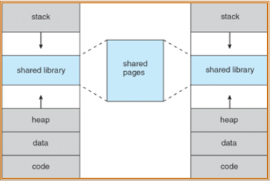
Virtual Memory
ניתן גם להשתמש ב Page sharing – קבצים וזכרון משותפים ע"י שני תהליכים או יותר
ספריות מערכת משותפות למספר תהליכים ע"י מיפוי הכתובת הפיזית לכתובת וירטואלית (לוגית) של כמות גדולה של תהליכים

Slide 8
Virtual Memory
Demand Paging
ישנן שתי אפשרויות לטעינת תוכנית מהדיסק לזכרון
  טעינת כל התוכנית לזכרון
    טעינת תוכנית בתחילתה מאפשרת למשתמש לבחור ממספר אפשרויות ולאחר מכן מריצה אפשרות מסויימת – טעינת כל האפשרויות בתחילת התוכנית היא מיותרת
  טעינת דפים רק כאשר הם נצרכים
Demand paging – דפדוף לפי דרישה – טעינת דפים לזכרון רק כאשר הם נדרשים בזמן ביצוע התוכנית
  דפים שלא היו בשימוש לא ייטענו לזכרון במהלך ריצת התוכנית

Slide 9
Demand Paging
הזכרון הלוגי של התוכנית נמצא באחסון משני – דיסק
כאשר רוצים להריץ את התוכנית מבצעים swap in
רק הדפים הנדרשים של התוכנית ייטענו לזכרון
  פחות שימוש I/O
  פחות ניצול זכרון
  תגובה מהירה יותר – אין צורך לחכות עד שכל התהליך ייטען
  יותר תהליכים ומשתמשים
בדומה לשימוש ב swapper רק הפעם השימוש הוא ב lazy swapper
  Lazy swapper – לעולם לא תטען דף לזכרון אלא אם כן הוא נדרש
  Swapper שמטפל בדפים ולא בכל התוכנית נקרא pager

Slide 10
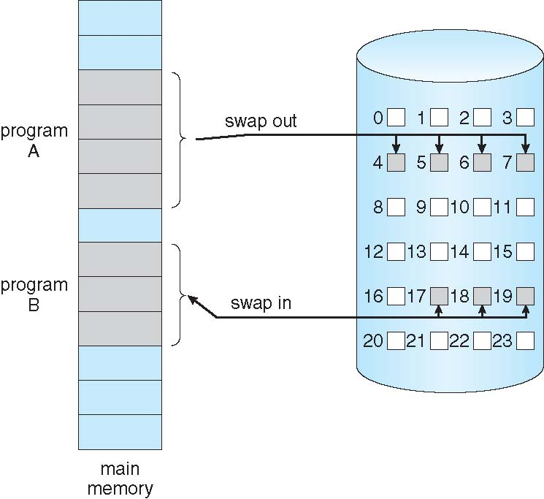
Demand Paging

Slide 11
Demand Paging
Basic concepts
כשתהליך חוזר חזרה למצב ריצה, דרוש להביא את הדפים שלו לזכרון
במהלך swapping, ה pager "מנחש" איזה דפים יהיו בשימוש עד ה swap-out של תהליך
במקום להכניס את כל התהליך, ה pager מביא רק את הדפים האלה לזכרון
  דרושים אלגוריתמים שיקבעו אילו דפים ייבחרו מסך כל הדפים
אם הדפים הנדרשים הם לא בזכרון
  צריך לאתר ולטעון את הדפים לזכרון
    בלי לפגוע בהתנהגות התוכנית
    בלי לגרום למשתמש לשנות את הקוד

Slide 12
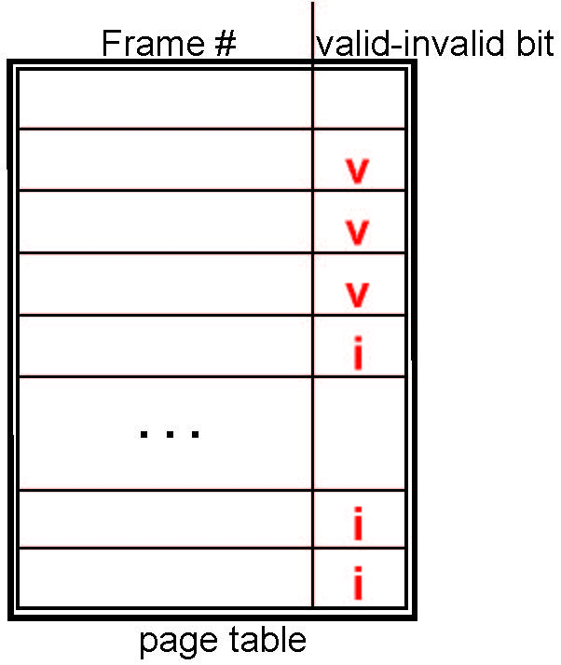
Demand Paging
עם כל טבלת דפים, ישנה עמודה valid-invalid
  v – הדף המסויים נמצא בזכרון
  i – הדף המסויים אינו נמצא בזכרון
בהתחלה כל הדפים מסומנים כ i
במהלך תרגום הכתובת על ידי MMU, סימון i בטבלה יגרום ל page fault
אין משמעות לסימון i אם התהליך לעולם לא ידרוש את הדף במהלך הריצה

Slide 13
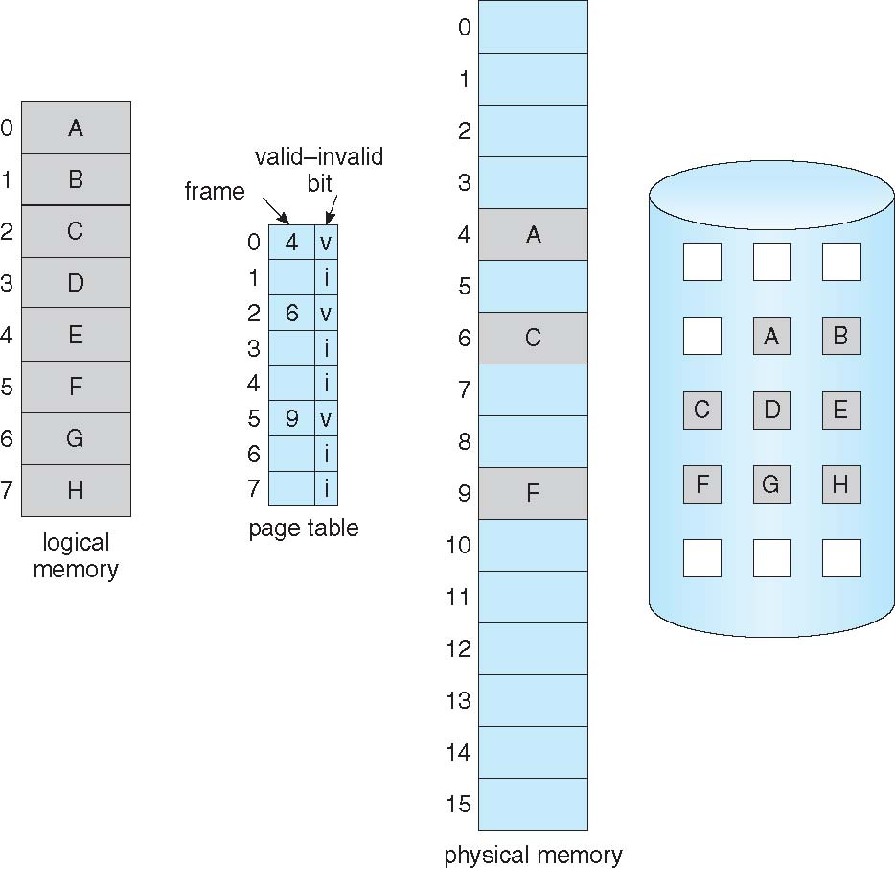
Demand Paging
v – in memory
i – in disk

Slide 14
Demand Paging
Page Fault
פסיקת מערכת הפעלה בכשלון להביא דף מבוקש לתוך הזכרון
הטיפול בפסיקה:
מערכת ההפעלה בודקת בטבלה פנימית (בדרך כלל שמורה ב PCB) אם הגישה של התהליך לדף היא גישה חוקית או לא
  גישה אינה חוקית מסיימת את התהליך
במידה והגישה חוקית, עלינו להביא את הדף הזה מהאחסון המשני לזכרון
מחפשים frame פנוי [אם לא קיים, מפנים אחד מה RAM]
מבצעים קריאה של הדף מהדיסק לתוך הזכרון
כשהקריאה הסתיימה, מעדכנים בטבלה הפנימית ובטבלת הדפים על הדף כ valid
מפעילים שוב את ההוראה במעבד
  התהליך כעת יכול לגשת לדף שנמצא בזכרון

Slide 15
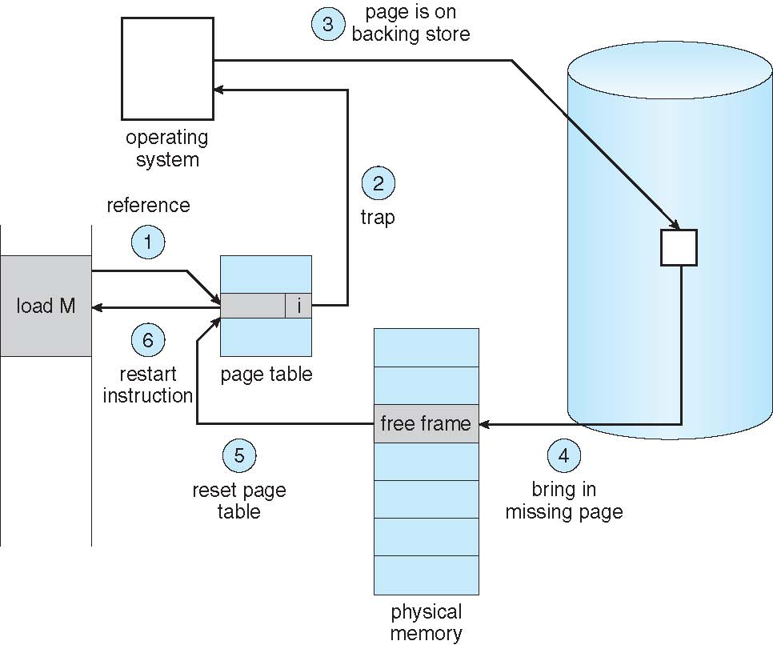
Demand Paging

Slide 16
Demand Paging
בתרחיש קיצוני – ניתן להתחיל תהליך עם אף דף בזכרון הפיזי
  כאשר התהליך מבקש לבצע פעולה שהדף שלה לא נמצא בזכרון מתבצעת פסיקה page fault
  התהליך ממשיך לרוץ ומבצע page fault עבור כל דף שהוא צריך
  עד שהתהליך יכול לרוץ בלי page faults
  Pure demand paging – לעולם לא להביא דף לזכרון עד שהוא נדרש
הוראת ביצוע אחת יכולה לגרום למספר page faults
    שימוש בהוראה ובמידע הנדרש לבצע אותה
    שימוש בפונקציה ובפרמטרים שלה
  ביצועי מערכת נמוכים

Slide 17
Demand Paging
פקודה אחת יכולה לדרוש גישה למספר דפים -> מספר page faults
  פקודת חיבור של שני איברים בזכרון לאיבר שלישי בזכרון
החומרה הדרושה לטיפול ב Demand Paging היא אותה חומרה כמו לטיפול ב paging או ב swapping
Page table – טבלת דפים עם אפשרות לסימון valid-invalid
אחסון משני – זכרון גדול דיו להחזיק את הדפים שלא נדרשים בזכרון.

Slide 18
Virtual Memory
שלבים בדפדוף לפי דרישה (מקרה הגרוע)
פסיקה למערכת ההפעלה
שמירת הרגיסטרים ומצב המעבד
קביעה שהפסיקה הינה page fault
בדיקה שהגישה לדף היא חוקית וקביעת מיקום הדף בדיסק (אחסון משני)
ביצוע קריאה מהדיסק לפריים פנוי
  המתן בתור ההתקן עד שהבקשה מתקבלת
  המתנה להתקן להתמקם על הדף
  התחלת ההעברה
בזמן המתנה, להקצות את המעבד לתהליך אחר
קבלת פסיקה מהדיסק על סיום הקריאה
שמירת הרגיסטרים ומצב המעבד של התהליך הנוכחי (6)
קביעת שהפסיקה הייתה מהדיסק
תיקון טבלת הדפים להציג את הדף כ valid
להמתין לתהליך שייכנס למעבד שוב
אחזור הרגיסטרים ושאר המצב של המעבד

Slide 19
Virtual Memory
במידה ואין לנו frame פנוי, דרוש אלגוריתם לבחירת איזה דף להוציא מהזכרון
דרוש להעתיק חזרה את הדף לדיסק – רק דף ששונה מהפעם האחרונה צריך להעתיק
  Modify (dirty) bit - מסמן האם הדף שונה או לא

Slide 20
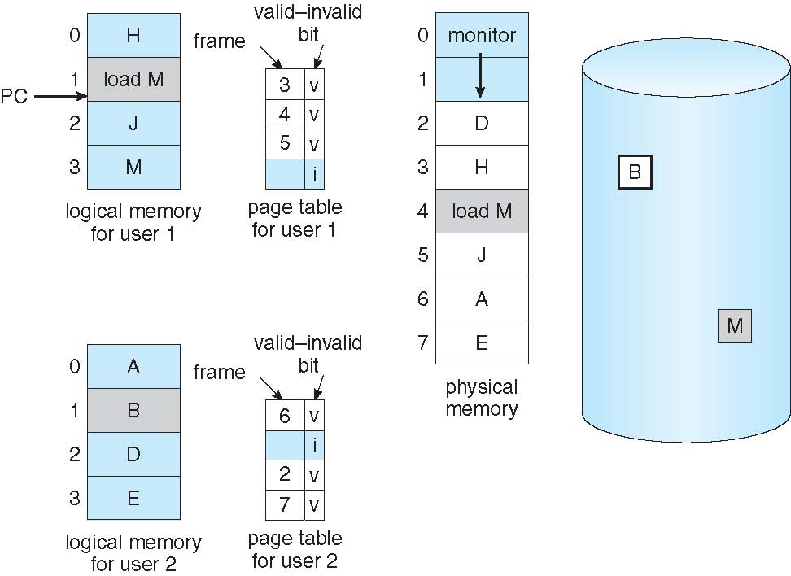
Virtual Memory

Slide 21
Virtual Memory
Basic page replacement
מצא את מיקום הדף המבוקש בדיסק
מצא מסגרת פנויה בזכרון
  אם יש מסגרת פנויה, בחר אותה
  אם אין מסגרת פנויה, השתמש באלגוריתם כדי לבחור מסגרת קורבן (victim)
  כתוב את מסגרת הקורבן לדיסק (במידה ושונתה) ועדכן בטבלת הדפים invalid
הבא את הדף המבוקש למסגרת הפנויה הנבחרת, עדכן את טבלת הדפים
המשך את התהליך

Slide 22
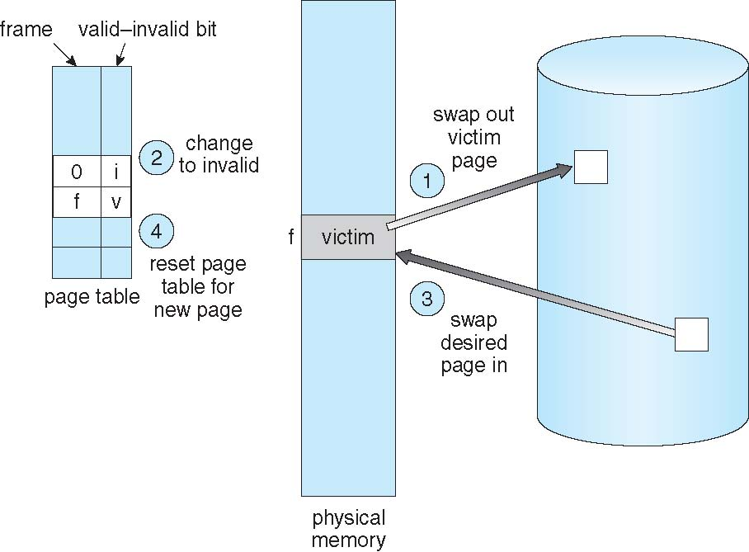
Virtual Memory

Slide 23
Virtual Memory
Page Replacement Algorithms
המטרה: כמות page faults הכי נמוכה
הערכת אלגוריתם ע"י הרצה על רצף מסויים של הפניות לדפים וחישוב כמות ה faults על הרצף הזה
  רצף הדפים מייצג את מספרי הדפים
  גישה נוספת מיידית לדף לא מייצרת page fault
בדוגמה שלנו, רצף הדפים יהיה (משמאל לימין)
7,0,1,2,0,3,0,4,2,3,0,3,0,3,2,1,2,0,1,7,0,1

Slide 24
Global vs. Local Allocation
החלפה גלובלית – מערכת ההפעלה בוחרת מסגרת החלפה לתהליך מבין כל המסגרות. תהליך יכול לקחת מסגרת של תהליך אחר
  זמן ריצה של כל תהליך גדל
  תפוקה גדולה יותר
החלפה מקומית – כל תהליך בוחר מסגרות להחלפה רק מהמסגרות המוקצות בשבילו

Slide 25
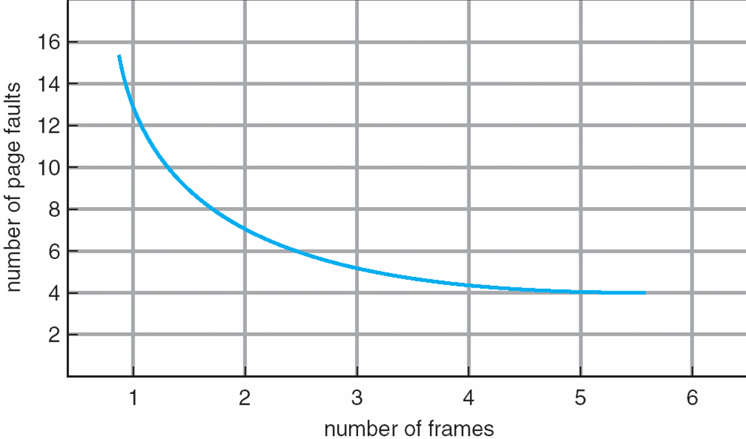
Virtual Memory
Graph of Page Faults Versus The Number of Frames

Slide 26
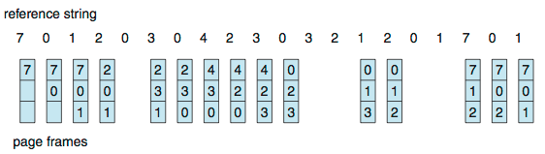
First in First out (FIFO)
רצף הדפים: 7,0,1,2,0,3,0,4,2,3,0,3,0,3,2,1,2,0,1,7,0,1
3 מסגרות (3 דפים יכולים להיות בזיכרון בזמן נתון לכל תהליך)
15 page faults
הוספת יותר מסגרות יכולה לעיתים לגרום ליותר page faults
  אנומליית בלדי (Belady’s Anomaly)

Slide 27
First in First out (FIFO)

Slide 28
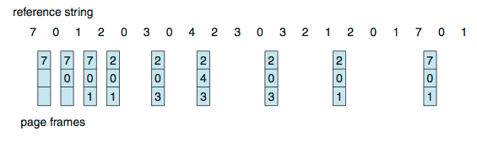
Optimal Algoritm
האלגוריתם האופטמלי: החלפת הדף שלא יהיה בשימוש בפרק זמן הגדול ביותר
לא ניתן לחזות את העתיד
משמש למדידה ביחס לאלגוריתמים שלנו

Slide 29
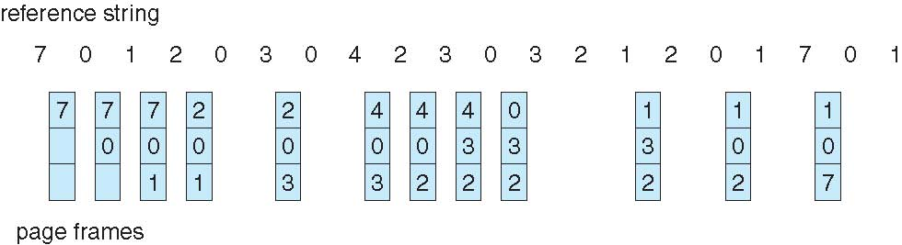
Least Recently Used (LRU)
שימוש במידע העבר – החלפת הדף שלא היה בשימוש לפרק הזמן הגדול ביותר
דורש שמירת מידע על הדף
12 page faults
אלגוריתם טוב ובשימוש נפוץ

Slide 30
Least Recently Used (LRU)
שימוש במונה
  לכל דף בטבלת הדפים יש מונה, בכל פעם שניגשים לדף שומרים את השעון לתוך המונה הזה
  כשנדרש להחליף דף, מחפשים בטבלה את המונה הנמוך ביותר
שימוש במחסנית
  שומרים בראש המחסנית את הדף עם השימוש האחרון
  דורש שמירת מצביע לסוף המחסנית
  לא דורש חיפוש עבור הדף שצריך להוציא
האלגוריתמים LRU והאופטימלי לא מקיימים את אנומליית בלדי

Slide 31
Least Recently Used (LRU)
שימוש במחסנית לעבור אחרי הדף הכי בשימוש

Slide 32
Counting Algorithm
אלגוריתם מנייה: שמירת מונה המציין את מספר הגישות שהתבצעו לכל דף
  לא נפוץ
Least Frequently Used (LFU): מחליף את הדף עם המונה הנמוך ביותר (הדף שניגשו אליו הכי פחות)
Most Frequently Used (MFU): מחליף את הדף עם המונה הגבוה ביותר
  הדפים שהובאו לאחרונה בדרך כלל עם מונה נמוך לכן לא נחליף אותם

Slide 33
Allocating Frames
כל תהליך דורש כמות מינימאלית של מסגרות על מנת שיוכל לעבוד
  הכמות המקסימאלית היא כמובן כגודל התהליך
שיטות להקצות מסגרות לתהליך
  הקצאה קבועה
  הקצאה יחסית

Slide 34
Allocating Frames
הקצאה קבועה – הקצאה שווה – אם ישנן 100 מסגרות (אחרי ההקצאה למערכת ההפעלה) ו 5 תהליכים, כל תהליך יקבל 20 מסגרות
הקצאה יחסית – הקצאה בהתאם לגודל של התהליך

Slide 35
Thrashing
אם לתהליך אין מספיק מסגרות, כמות ה page faults גדלה
  Page fault כדי להחליף דף
  החלפת המסגרת הקיימת
  מהר מאוד כבר צריך להחליף שוב
  מוביל ל:
    ניצול מעבד נמוך
    מערכת ההפעלה חושבת שצריך להגדיל degree of multiprogramming (מקסימום תהליכים שיכולים לרוץ על מעבד אחד)
    תהליך נוסף מתווסף למערכת
Thrashing – דשדוש – המעבד עסוק בהחלפת דפים (swap in – swap out)

Slide 36
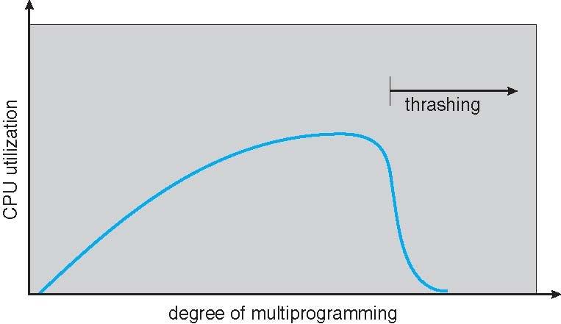
Thrashing

Slide 37
Working Set Model
Δ − חלון העבודה − מספר קבוע של גישות לדפים (לדוגמה 10,000 הוראות מעבד)
WSS_{i} – Working set of process P_{i} – חלון עבודה של תהליך P_{i} – כמות הדפים אליו ביקש לגשת בחלון העבודה האחרון (גם הדפים שאינם בזכרון)
D = Σ WSS_{i} - סך כל המסגרות המבוקשות (של כל התהליכים, בזמן נתון)
m – מספר המסגרות הזמינות
  אם D > m – מצב של Thrashing
מדיניות: אם D>m, השהה את אחד התהליכים

Slide 38
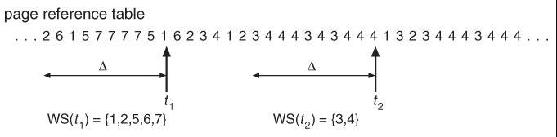
Working Set Model
Δ − חלון העבודה − מספר קבוע של גישות לדפים (לדוגמה 10,000 הוראות מעבד)
WSS_{i} – Working set of process P_{i} – חלון עבודה של תהליך P_{i} – כמות הדפים אליו ביקש לגשת בחלון העבודה האחרון (גם הדפים שאינם בזכרון)

Slide 39
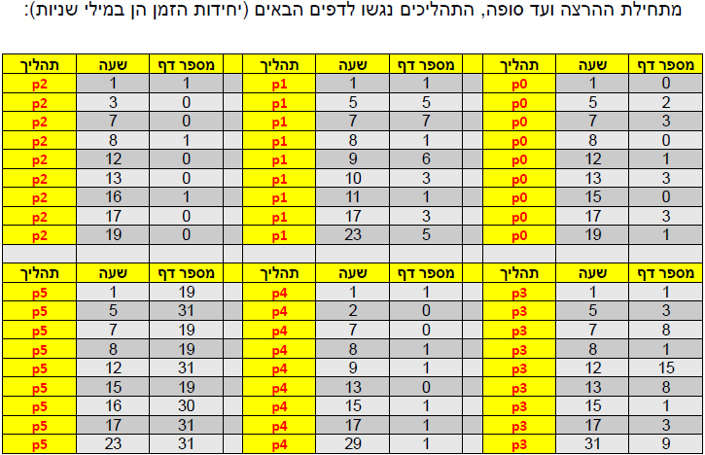
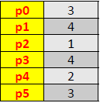
ישנם 6 תהליכים שרצים: P0 -> P5. מערכת ההפעלה עובדת בעיקרון של Local Replacement (החלפה מקומית) והוקצו לכל התלהיכים מספר frames כדלהלן:
עבור כל התהליכים, חשב את ה working set, ו working set size לשעה 18 עם working set window של 12 מילישניות (כולל השעה 7). האם המערכת נמצאת במצב של thrasing?

Slide 40
Virtual Memory
הפקודה vmstat (virtual memory statistics)– מאפשרת לנטר אחרי הזיכרון, תהליכים, פסיקות, דפדוף וקלט/פלט
המידע ניתן החל מאתחול המערכת
vmstat [interval] [count]
interval – כל כמה שניות לעדכן את המידע
count – כמה פעמים להציג את המידע
vmstat 5 - תציג מידע ללא הגבלה מעודכן כל 5 שניות
vmstat 5 2 – תציג מידע מעודכן כל 5 שניות, למשך פעמיים

Slide 41
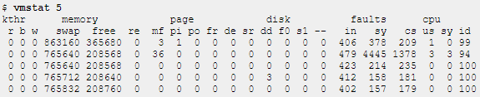
Virtual Memory
Vmstat מביאה לנו שורה אחת
כל 5 שניות נוספת עוד שורה בודדת
kthr: kernel threads
  r – number of kernel threads in the run queue
  b – number of kernel threads that are waiting
  w – number of swapped out lightweight process (LWPs) that are waiting for processing resource to finish
Memory
  swap – available swap space
  free – size of the free list (actual memory)
Page – information about page faults and paging activity
  re – page reclaims
  mf – minor faults
  pi – kilobytes paged in
  po – kilobytes paged out
  fr – kilobytes freed
Disk – Number of disk operations per second
Faults – traps/interrupts per second
  in – interrupts
  sy – system calls
  cs – CPU context switches
CPU – CPU use time (in percentages)
  us – user time
  sy – system time
  id – idle time

Slide 42
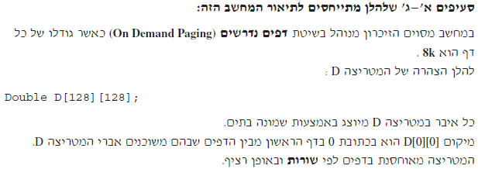
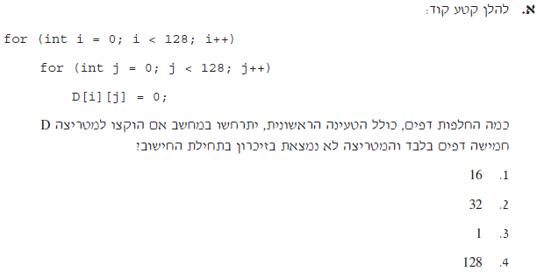

Slide 43
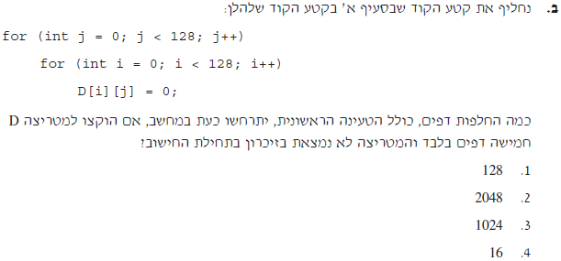
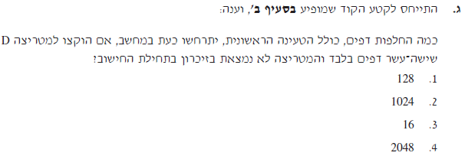

Slide 44
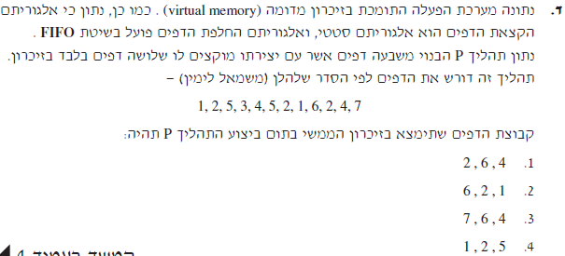
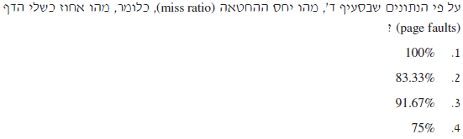
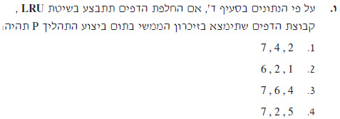

Slide 45
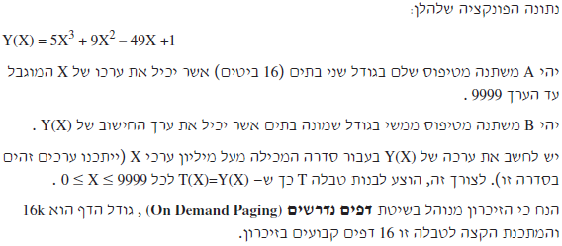
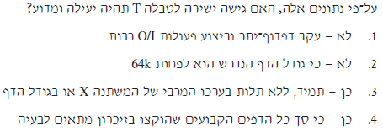

Slide 46
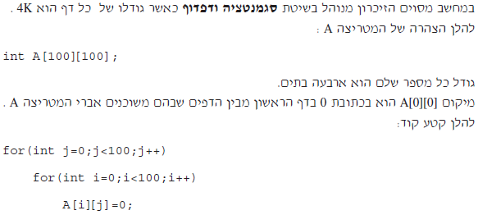
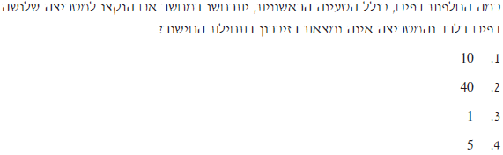
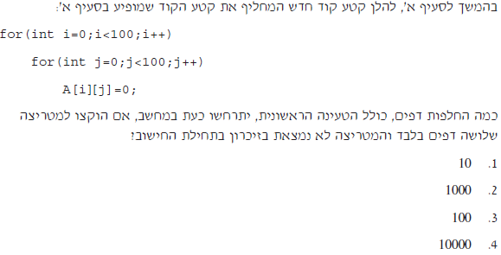
סעיף א:
סעיף ב:

Slide 47
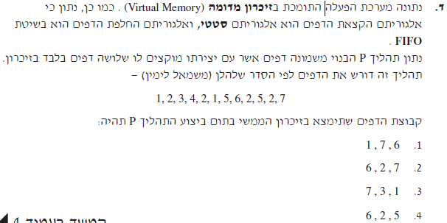
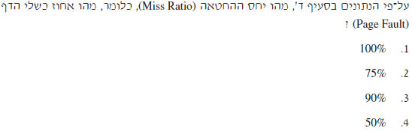

Slide 48
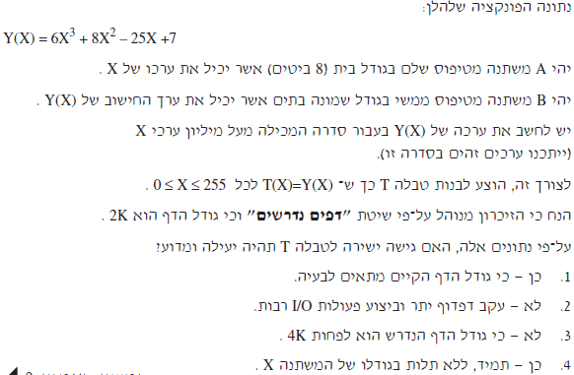

Slide 49
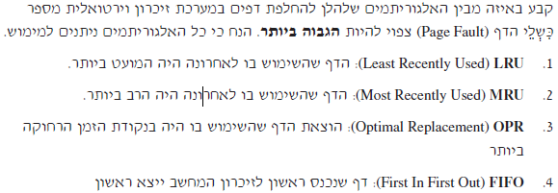

Slide 50
